Slide 1
Relación entre malestar emocional y la disfunción subjetiva y objetiva
Olga Umaran Alfageme, Fernando Hernández de Hita, Patricia Cordero Andrés, María Ruiz Torres, Teresa Pérez Poo, Carmen Ramos Barrón, Mariano Morales Ayuso, Julia Juan Armas, Silvia Montes Gómez, César González-Blanch Bosch,
Grupo de investigación del ensayo PsicAp.
Hospital Universitario Marqués de Valdecilla, Santander.
Centro de Salud Camargo Costa, Maliaño, Cantabria.

Slide 2
Introducción
Los trastornos mentales en Atención Primaria alcanzan en España una prevalencia que oscila entre el 30% y el 50%. Los desórdenes emocionales (trastornos de ansiedad, del estado de ánimo, y somatomorfos) son los más frecuentes (Roca, 2009).
Los trastornos mentales producen más discapacidad que los trastornos físicos crónicos y tienen un efecto de sinergia cuando se combinan con enfermedades físicas crónicas para producir discapacidad (Scott et al., 2009).
Los trastornos mentales, y entre ellos los trastornos del estado de ánimo, mostraron el mayor impacto negativo sobre la discapacidad funcional (más días de trabajo perdidos), superando el impacto de enfermedades físicas crónicas. (A.Pinto—Meza, et al. Estudio ESEMeD-España, 2007)

Slide 3
Objetivo
El objetivo de este estudio es analizar la relación entre la intensidad de sintomatología depresiva, ansiosa y somática, la disfunción subjetiva en las áreas laboral, social y familiar y la disfunción objetiva, teniendo en cuenta la situación laboral actual.

Slide 4
Método
En el CS Camargo Costa (Cantabria) se está realizando un estudio con el objetivo de analizar la eficacia de un tratamiento psicológico grupal basado en la evidencia para los desordenes emocionales en Atención Primaria. Las personas que acudieron a su Médico de Familia refiriendo malestar emocional, fueron invitadas a participar en este estudio y las que aceptaron, firmaron un consentimiento informado.
Un profesional entrenado realizó la evaluación inicial. Entre otras variables, recogió información sobre variables socio demográficas, sintomatología depresiva, ansiosa y somática, disfunción subjetiva en las áreas laboral, social y familiar y disfunción objetiva actual en el área laboral.
Se realizó el análisis de la varianza mediante el estadístico F del ANOVA
Se analizaron las correlaciones mediante el coeficiente rho de Spearman.

Slide 5
Muestra
Características socio-demográficas
Nº de pacientes | 19 Hombres: 5 (21.1 %); Mujeres: 14 (78.9 %) 39.37 (22-55)
Género
Edad
 | N | Porcentaje %
Nivel educativo Estudios Primarios Estudios Secundarios Bachillerato/FP Estudios Universitarios | 3 4 8 4 | 15.8 21.1 42.1 21.1
Estado civil Soltero Casado Separado/Divorciado | 4 8 7 | 21.1 42.1 36.8
Situación laboral Empleado media jornada Empleado jornada completa Desempleado Baja laboral | 5 5 6 3 | 26.3 26.3 31.6 15.8

Slide 6
Cuestionarios
Sheehan Disability Inventory (SDI, Inventario de Discapacidad de Sheehan
Es un test autoadministrado que consta de 5 ítems. Evalúa de forma subjetiva el grado de discapacidad o disfunción en tres áreas de la vida:
Laboral
Social
Familiar
Mediante dos ítems adicionales, evalúa el grado de estrés en la última semana y el apoyo social percibido.

Slide 7
Cuestionarios
Cuestionario de Salud del Paciente (PHQ-9): herramienta específica para el cribado de la depresión donde se puntúa la frecuencia de los 9 criterios DSM-IV, las dos últimas semanas, en una escala de 4 puntos (ningún día, varios días, más de la mitad de los días, casi todos los días). Un ítem adicional evalúa el grado de disfunción.
Cuestionario de Salud del Paciente (PHQ-15): consta de 15 ítems que evalúan la presencia de 15 problemas físicos en una escala de 3 puntos (nada, un poco, mucho) durante las 4 semanas previas.
Trastorno de Ansiedad Generalizada(GAD-7): compuesto por 7 ítems que evalúan la presencia de 7 síntomas de ansiedad durante las últimas dos semanas. Es útil para el cribado del trastorno de ansiedad generalizada, pero también puede servir para evaluar otros trastornos de ansiedad.

Slide 8
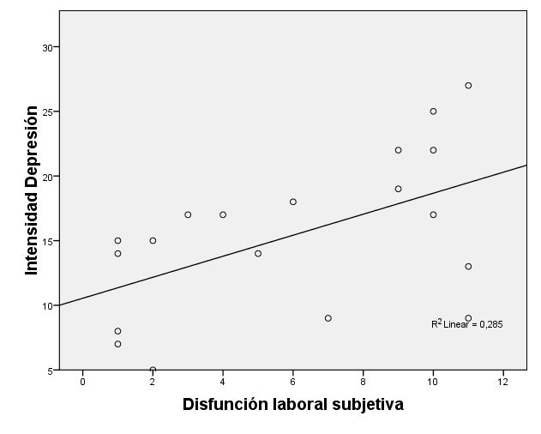
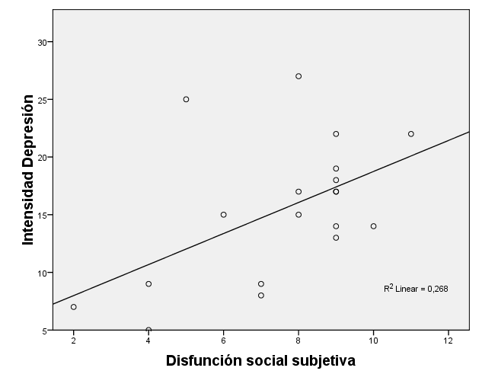
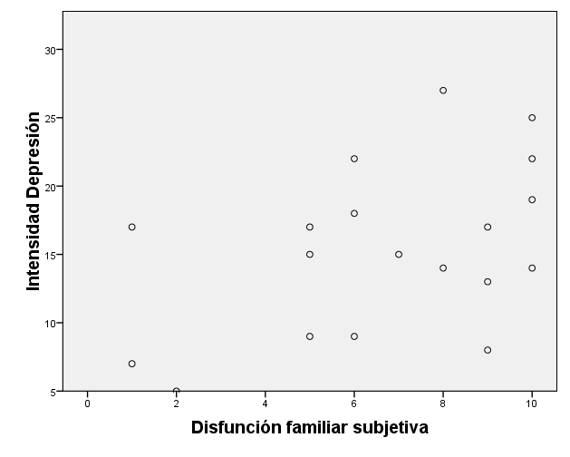
Resultados I
Correlación entre intensidad de depresión y discapacidad subjetiva
r=0.483
p=0,036
r=0,469 p=0,043
r=0,401 p=0,089

Slide 9
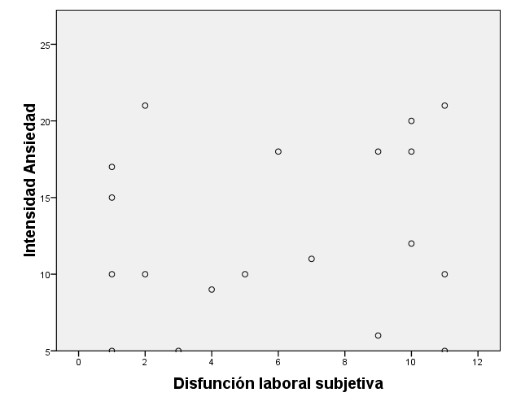
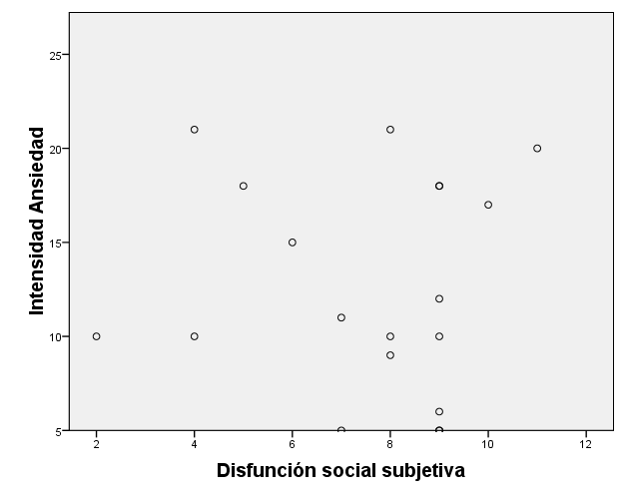

Resultados I
Correlación entre intensidad de ansiedad y discapacidad subjetiva
r=0,174 p=0,477
r=-0,005 p=0,985
r=0,118 p=0,632

Slide 10
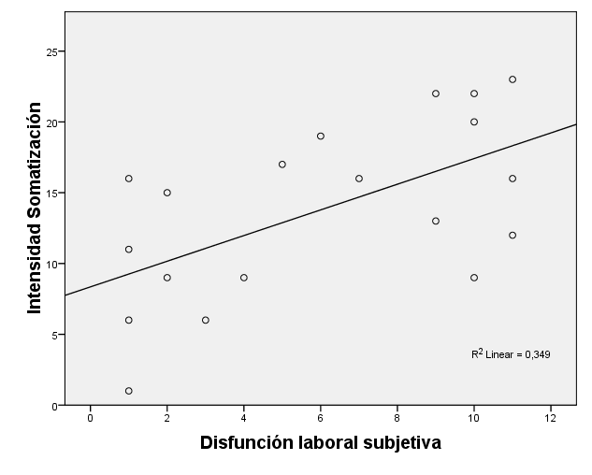
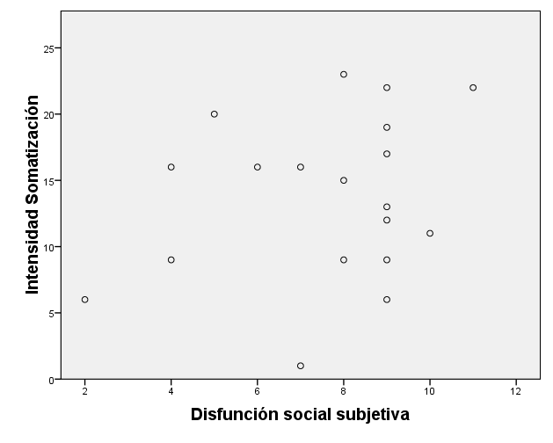

Resultados I
Correlación entre intensidad de somatización y discapacidad subjetiva
r=0,560p=0,013
r=0,203p=0,405
r=0,297p=0,218

Slide 11
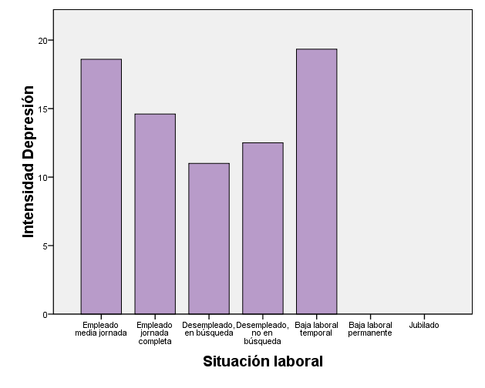
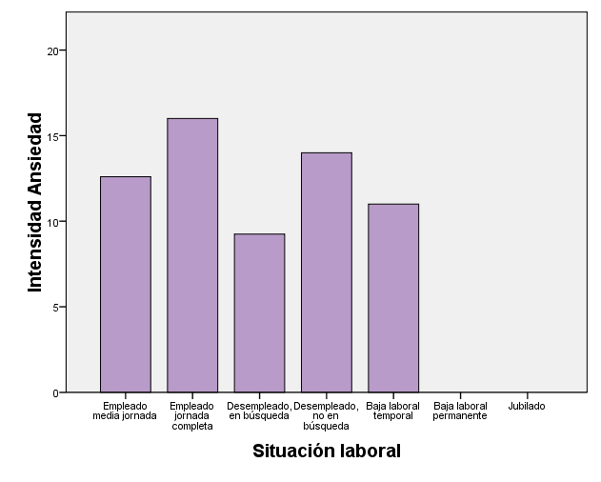
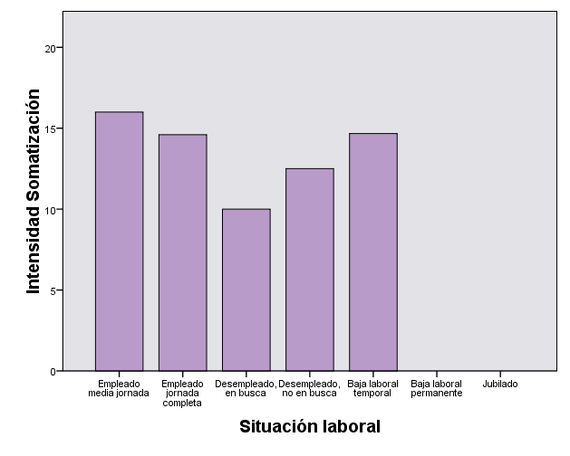
Resultados I
Relación entre malestar emocional y disfunción laboral objetiva
F=1,448p=0,270
F=0,749p=0,575
F=0,880p=0,501

Slide 12
Conclusiones
Los resultados muestran una correlación positiva entre la intensidad de somatización y la disfunción laboral subjetiva. La intensidad de la sintomatología depresiva correlaciona positivamente con la disfunción subjetiva (laboral y social). La intensidad de la sintomatología ansiosa no correlaciona con la disfunción subjetiva ni objetiva.
No se encuentra relación entre la situación laboral objetiva y el malestar emocional. Estos datos sugieren que la medición de la disfunción subjetiva puede ser más sensible que la objetiva y, por ello, su detección más temprana.
Este es un estudio descriptivo sobre datos recogidos en una evaluación inicial, siendo necesario ampliar la muestra, así como evaluar otras posibles variables mediadoras.

